Slide 1
আজকের ক্লাসে
*সবাইকে স্বাগতম*

Slide 2
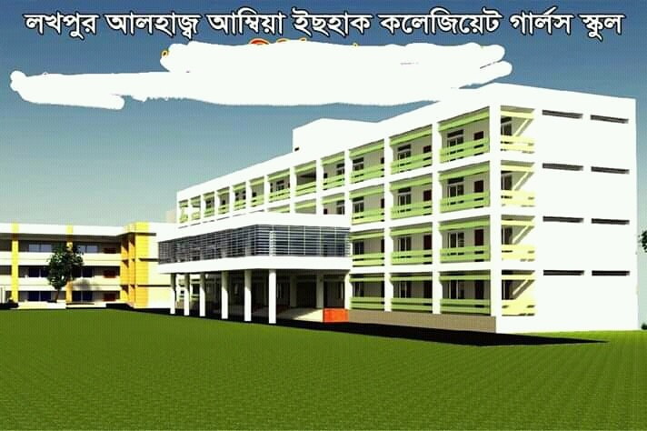
শিক্ষক পরিচিতি
মোসাঃ ফরিদা ইয়াসমিন (শিল্পী)
সহকারী শিক্ষক আইসিটি
লখপুর আলহাজ্ব আম্বিয়া ইছহাক কলেজিয়েট গালর্স স্কুল ।
MOBILE : 01719769522
E-mail: shilpifarida1977@gmail.com
Notes:
শিক্ষক তার নিজের পরিচয় দেবে ।

Slide 3
পাঠ পরিচিতি
বিষয়ঃ তথ্য ও যোগাযোগ প্রযুক্তি
শ্রেণিঃ দশম
অধ্যায়ঃ তৃতীয়
সময়ঃ ৫০ মিনিট

Slide 4
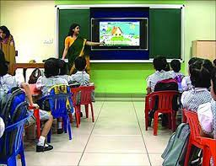
তোমরা ছবিতে কি দেখতে পাচ্ছ ?
তাহলে, তোমরা কি বলতে পার উপরের ছবি থেকে কি সম্পর্কে ধারণা পাচ্ছি ?
Notes:
শিক্ষক বিভিন্ন প্রশ্নের মাধ্যমে পাঠ শিরোনাম বের করে নেবে ।

Slide 5
তাহলে আমাদের আজকের পাঠ হলো …………....…………. ?
ডিজিটাল কনটেন্ট
Notes:
এখানে শিক্ষক পাঠ ঘোষণা করবেন।

Slide 6
শিখনফল
এই পাঠ শেষে শিক্ষার্থীরা…
1।ডিজিটাল কনটেন্টর ধারণা ব্যাখ্যা করতে পারবে।
২।ডিজিটাল কনটেন্ট এর প্রকারভেদ ব্যাখ্যা করতে পারবে।

Slide 7
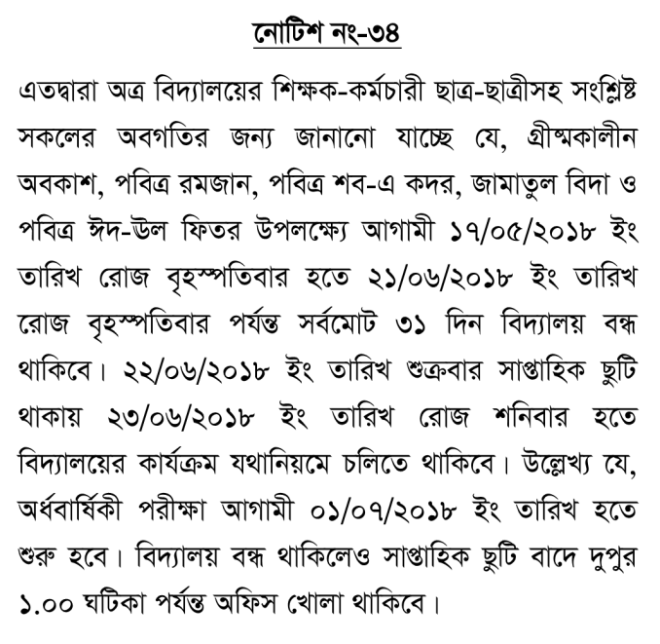
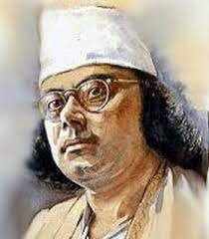
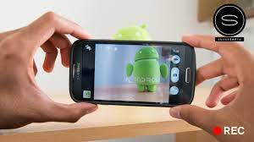
ডিজিটাল কনটেন্ট
তথ্য
ছবি
শব্দ
লিখিত তথ্য, ছবি , শব্দ কিংবা ভিডিও ডিজিটাল কনটেন্ট হতে পারে ।
ভিডিও

Slide 8
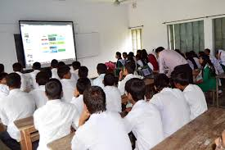
একক কাজ
ডিজিটাল কনটেন্ট কাকে বলে?

Slide 9
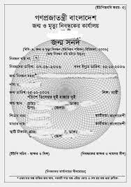
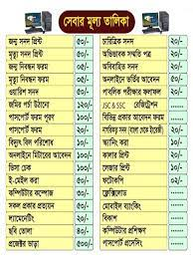
টেক্সট বা লিখিত কনটেন্ট
লিখিত কনটেন্টে থাকে শ্বেতপত্র ,ব্লগ পোস্ট ,পন্য বা সেবার তালিকা ও বর্ণনা , পণ্যের মূল্যায়ন ,ই-বুক সংবাদ পত্র , ইত্যাদি।

Slide 10
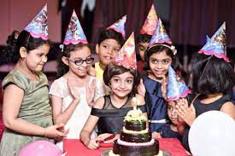
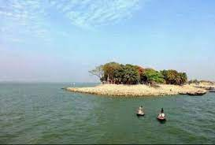
ছবি
সব ধরনের ছবি হাতে আঁকা ছবি, অংকনকরণ, কার্টুন, ইনফো-গ্রাফিক্স, এনিমেটেড ছবি ইত্যাদি।

Slide 11
কনটেন্টের উপকরণ হিসাবে ছবি সাহায্য করে ।
Notes:
শিক্ষক শিক্ষার্থীদের জোড়ায় জোড়ায় ভাগ করে দিবেন ।

Slide 12
শব্দ বা অডিও
শব্দ বা অডিও আকারের সকল কনটেন্ট এই প্রকারে অন্তর্ভুক্ত ।

Slide 13
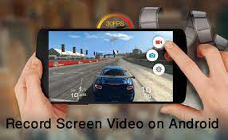
ভিডিও ও এনিমেশন
বর্তমানে মোবাইল ফোনেও ভিডিও ব্যবস্থা থাকায় ভিডিও কনটেন্টর পরিমাণ বাড়ছে ।

Slide 14
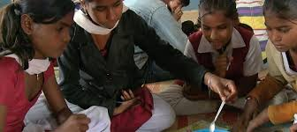
দলীয় কাজ
কোন ক্লাশকে প্রাণবন্ত করতে ভিডিওর জুড়ি নেই, কথাটি বুঝিয়ে লেখ।
Notes:
শিক্ষক শিক্ষার্থীদের বিভিন্ন দলে ভাগ করে দিবেন ।

Slide 15
মূল্যায়ন
১ . কি ব্যবহারের মাধ্যমে তথ্য উপস্থাপন ও স্থানান্তর সহজতর হয় ?
ক .মিডিয়া
২. ডিজিটাল কনটেন্ট প্রধানত কয়টি ভাগে ভাগ করা যায়?
খ . ব্ল্যাকবোর্ড
গ . ডিজিটাল কনটেন্ট
ঘ . বই
খ. ৩টি
ক . ২টি
গ . ৪টি
ঘ. ৫টি
Notes:
এই স্লাইডে প্রশ্নের মাধ্যমে শিক্ষার্থীদের মূল্যায়ন করবে।

Slide 16
মূল্যায়ন
৩ . কিসের মাধ্যমে লিখিত তথ্যের পরিমান বেশি ?
ক .মিডিয়া
৪. কেনো ঘটনার ভিডিও সরাসরি প্রচারিত হলে তাকে কি বলে?
খ . ই- কমার্স
গ . ডিজিটাল
ঘ . রিসোর্স
খ. ভিডিও শেয়ারিং
ক . ভিডিও স্ট্রিমিং
গ . শব্দ
ঘ. চিত্র
Notes:
এই স্লাইডে প্রশ্নের মাধ্যমে শিক্ষার্থীদের মূল্যায়ন করবে।

Slide 17
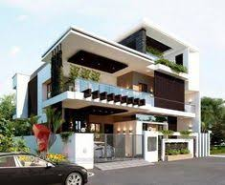
বাড়ির কাজ
শিক্ষার মান বৃদ্ধিতে ডিজিটাল কনটেন্ট এর ভুমিকা ব্যাখ্যা কর।
Notes:
শিক্ষার্থীরা বাড়ি থেকে প্রশ্নটির সমাধান লিখে আনবে।

Slide 18
ধন্যবাদ সবাইকে
সমাপ্ত

